Slide 1
Сабақтың тақырыбы:
Бірінші байлық – денсаулық

Slide 2
Сабақ мақсаты
7.Т/А3 Тыңдалған мәтіннің мазмұнын түсіну, ұсынылған ақпарат бойынша факті мен көзқарасты ажырата білу.

Slide 3
Бағалау критерийі
1.Негізгі айтар ойын түсінеді, дәлелдер келтіре отырып нақтылай алады. 2. Көзқарастарды дәлелдей алады 3. Қорытынды шығарады

Slide 4
1-тапсырма. Мақсаты: мақалдардың жалғасын тап.
Жарлының байлығы —
........................................
Жан ауырса тән азады,
......................................
Ауырып, ем іздегенше,
.......................................
Тазалық – саулық негізі,
.......................................
Жалқаулық – ....................
Көзің ауырса, қолыңды тый,
................................................

Slide 5
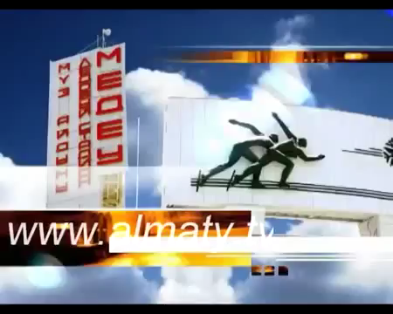

Slide 6
«Нені білем? Нені білгім келеді? Нені білдім?» кестесін толтырады
Не көрдім? | Не түсіндім? | Қандай пікір қалыптастырдым?

Slide 7
“Джигсо” әдісі бойынша мәтінмен жұмыс.

Slide 8
Кері байланыс «2-2-1» стратегиясы:
Бүгінгі сабақтан алған маңызды 2 ақпарат;
Бүгінгі сабақта қиындық тудырған 2 аспекті;
Бүгін сабақта ұнаған 1 іс-әрекет.

Slide 9
Үй тапсырмасы: «Менің салауатты өмір салтым» тақырыбына эссе жазу

